Slide 1
산지직송 사과 판매

Slide 2
목차
1. | 개정 이력 | ............................................. | 2
2. | 서비스 개요 | ............................................. | 3
3. | 요구사항 정의 | ............................................. | 4
4. | 유스케이스 다이어그램 | ............................................. | 5
5. | 유스케이스 기술서 | ............................................. | 6

Slide 3
1. 개정 이력
버전 | 작성자 | 일자 | 상세 개정 내용 | 확정 여부
ver1.0.1 | 박준현 | 2022.10.17 | 최초 작성 (개정 이력, 서비스 개요, 요구사항 정의, 유스케이스) | 확정

Slide 4
2. 서비스 개요
구분 | 내용
설계 배경 | 신선한 사과를 산지직송으로 즐기고, 유통단계를 단순화
설계 목적 | 배달을 자주 이용하는 요즘, 신선한 사과를 산지에서 직접 배송 받을 수 있는 서비스 제공
기대 효과 | 사용자는 보다 저렴하고 신선한 사과를 맛볼 수 있다. 판매자는 도매시장이라는 유통단계를 거치지 않고 사과를 판매할 수 있다.
기능 요약 | 품종, 크기 별로 구분된 다양한 사과를 취향에 맞게 골라서 구매 가능 사용자의 변심에 의한 주문 취소가 가능
기타 사항

Slide 5
3. 요구사항 정의
번호 | 분류 | 요구 사항 | 상세 요구 사항 | 요구 사항 출처
1 | 메인 | 제철에 맞는 사과 소개 | 해당 제철에 생산되는 사과의 품종에 대한 정보를 메인 화면에 표시 | 판매자
2 | 사과 조회 | 상세 페이지에 정보 추가 | 상품의 상세 페이지에서 당도, 수확 시기 등 좀더 구체적인 정보 표시 | 사용자
3 | 구매하기 | 당일 수확 상품 구매 | 추가 요금을 내더라도 당일 수확되는 상품을 구매 | 사용자
4 | 구매하기 | 비회원 주문 | 회원가입을 하지 않아도 비회원으로 상품을 구매 | 사용자
5 | 배송 조회 | 판매자가 주문취소 | 상품 수량이 부족할 경우, 판매자가 직접 주문을 취소 | 판매자

Slide 6
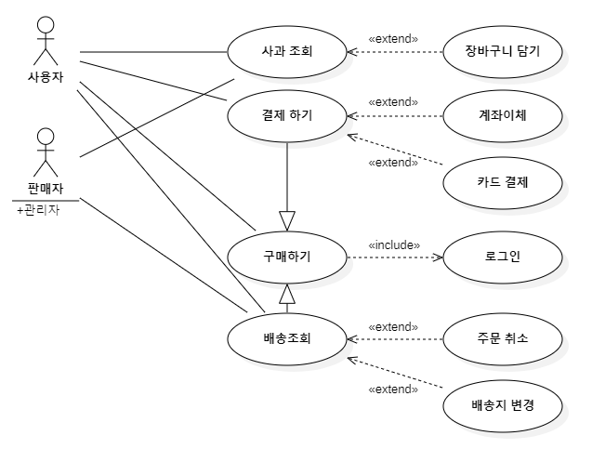
4. 유스케이스 다이어그램

Slide 7
5.1. 유스케이스 기술서
유스케이스명 | 구매하기
액터명 | 사용자
개요 | 사용자가 원하는 사과를 조회하고 구매하기
사전 조건 | 원하는 사과의 제고가 있어야 한다. 사용자는 로그인 되어있어야 한다.
사후 조건 | 결제가 완료되면 판매자가 상품을 배송한다.
기본 흐름 | 사용자는 원하는 상품을 선택한 후 [구매하기]를 누른다. 사용자가 결제를 진행한다. 결제가 완료되면 판매자에게 구매내역 정보가 전달된다. 판매자는 접수된 상품의 수량을 확인한 후 사용자에게 상품을 배송을 한다.
대체 흐름1 | 1a. 사용자가 로그인 하지 않았을 경우 1a. 1. 사용자에게 로그인 후 이용하라는 메시지를 전달하고 로그인 페이지로 이동한다. 1a. 2. 로그인 되었다면 다시 2번 부터 진행한다.
대체 흐름2 | 5a. 상품 수량이 충분하지 않을 경우 5a. 1. 판매자는 주문 취소를 진행한다. 5a. 2. 사용자에게 주문 취소 사유에 대한 문자를 전송한다.

Slide 8
5.2. 유스케이스 기술서
유스케이스명 | 주문 취소
액터명 | 사용자, 판매자
개요 | 사용자의 변심이나, 수량 부족으로 판매자가 주문을 취소한다.
사전 조건 | 사용자의 주문 내역이 있어야 한다. 상품이 택배 사에 전달되기 전 이어야 한다. 판매자 계정으로 로그인 되어야 한다.
사후 조건 | 주문 취소된 상품은 바로 다음에 주문한 고객에게 배송된다.
기본 흐름1 | 사용자는 배송 조회 페이지에서 [주문 취소] 버튼을 클릭한다. 사용자는 주문 취소 사유를 작성한 후 판매자에게 전달한다. 판매자는 상품이 택배 사에 전달되기 전 인지 확인한 후, 주문 취소를 승인한다.
대체 흐름1 | 1a. 사용자의 구매 내역이 없을 경우 1a. 1. 구매 내역이 없으므로 고객센터로 문의하라는 메시지를 전달한다.
대체 흐름2 | 3a. 상품이 이미 택배 사에 전달 된 경우 3a. 1. 이미 택배 사에 전달되어 주문 취소가 불가능 하다는 메시지를 전달한다.
기본 흐름2 | 판매자는 접수된 주문을 확인한다. 상품의 수량이 부족할 경우 바로 [주문 취소]를 진행한다. 사용자에게 주문이 취소된 사유를 상세하게 전달한다.

